Slide 1
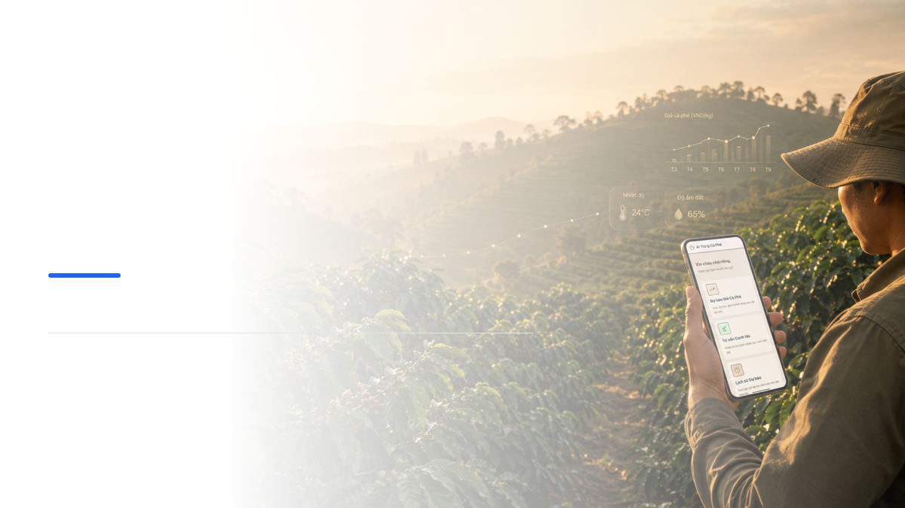
TRƯỜNG ĐẠI HỌC CÔNG NGHỆ THÔNG TIN - ĐHQG-HCM
AI Hỗ Trợ Canh Tác & Dự Báo Giá Cà Phê
Đề tài DT10 - Tư duy Trí tuệ Nhân tạo (AI002)
Giảng viên hướng dẫn: TS. Phan Thế Duy
Đào Vĩnh Bảo Phúc
Tăng Phước Thịnh
Nhóm trưởng - 25730053
Thành viên - 25730071
Đặng Chí Thanh
Hoàng Cao Sơn
Thành viên - 25730067
Thành viên - 25730061
1
/
18
Notes:
Slide 1: AI Hỗ Trợ Canh Tác & Dự Báo Giá Cà Phê Xin chào Thầy và các bạn. Hôm nay Nhóm 10 xin đại diện trình bày đồ án cuối kỳ môn Tư duy Trí tuệ Nhân tạo với đề tài DT10: AI dự báo kế hoạch canh tác mùa vụ và giá cà phê cho nông dân Tây Nguyên. Trọng tâm của đồ án không nằm ở việc xây dựng mô hình Deep Learning phức tạp mà tập trung vào việc áp dụng tư duy thiết kế hệ thống AI bền vững và có trách nhiệm đến tay người nông dân nhỏ lẻ.

Slide 2

TRƯỜNG ĐẠI HỌC CÔNG NGHỆ THÔNG TIN - ĐHQG-HCM
NHÓM 10 - DT10
Đào Vĩnh Bảo Phúc
P
Nhóm trưởng - MSSV: 25730053
PHÂN CÔNG NHIỆM VỤ:
•
Thu thập dữ liệu (Crawler).
•
Xây dựng Web UI (Frontend).
•
Hỗ trợ thiết kế Báo cáo & Slide.
•
Phụ trách AI Bền vững: Trục Social Impact (Tác động xã hội).
2
/
18
Notes:
Slide 1.1: Đào Vĩnh Bảo Phúc Trình bày tóm tắt vai trò điều phối dự án và định hướng thiết kế giao diện Mobile-first tối ưu cho nông dân ở khu vực mạng 3G yếu.

Slide 3
TRƯỜNG ĐẠI HỌC CÔNG NGHỆ THÔNG TIN - ĐHQG-HCM
NHÓM 10 - DT10
Tăng Phước Thịnh
T
MSSV: 25730071
PHÂN CÔNG NHIỆM VỤ:
•
Thu thập dữ liệu thời tiết (Climate Crawler).
•
Xây dựng tài liệu nghiên cứu giá.
•
Hỗ trợ thiết kế giao diện.
•
Liên kết API với Web UI.
3
/
18
Notes:
Slide 1.2: Tăng Phước Thịnh Nhấn mạnh quá trình thu thập, đồng bộ các thông số khí hậu với chu kỳ giá cà phê và việc kết nối hệ thống xuyên suốt.

Slide 4
TRƯỜNG ĐẠI HỌC CÔNG NGHỆ THÔNG TIN - ĐHQG-HCM
NHÓM 10 - DT10
Đặng Chí Thanh
T
MSSV: 25730067
PHÂN CÔNG NHIỆM VỤ:
•
Kỹ thuật Machine Learning (Feature Engineering, Random Forest).
•
Phát triển Backend API bằng FastAPI.
•
Phụ trách AI Bền vững: Trục Reliability (Tính tin cậy).
•
Phụ trách AI Bền vững: Trục Explainability (Tính minh bạch).
4
/
18
Notes:
Slide 1.3: Đặng Chí Thanh Nêu bật quá trình thiết kế lõi AI kiểm soát mức độ quan trọng của đặc trưng (Feature Importance) và xử lý backend.

Slide 5
TRƯỜNG ĐẠI HỌC CÔNG NGHỆ THÔNG TIN - ĐHQG-HCM
NHÓM 10 - DT10
Hoàng Cao Sơn
S
MSSV: 25730061
PHÂN CÔNG NHIỆM VỤ:
•
Đánh giá và kiểm toán dữ liệu (Real Data Audit).
•
Viết kịch bản stress test tự động cho API.
•
Phụ trách AI Bền vững: Trục Robustness (Kháng nhiễu).
•
Phụ trách AI Bền vững: Trục Bias (Tính thiên lệch).
5
/
18
Notes:
Slide 1.4: Hoàng Cao Sơn Tóm tắt về các phát hiện khi đánh giá độ lệch dữ liệu địa lý giữa các tỉnh và quá trình mô phỏng các kịch bản nhiễu cực đoan (Black Swan).

Slide 6
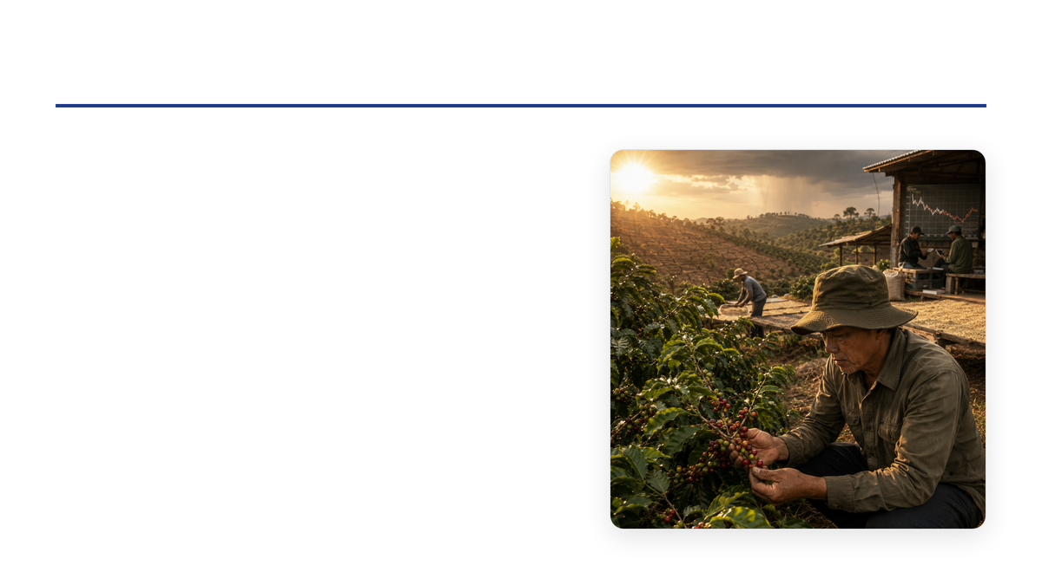
BỐI CẢNH & VẤN ĐỀ NÔNG HỘ
TRƯỜNG ĐẠI HỌC CÔNG NGHỆ THÔNG TIN
ĐHQG-HCM | NHÓM 10 - DT10
•
Biến đổi khí hậu cực đoan: Nhiệt độ tăng, lượng mưa thất thường ảnh hưởng trực tiếp năng suất.
•
Bất đối xứng thông tin thị trường: Nông dân thiếu dữ liệu khách quan, dễ bị ép giá.
•
Quyết định cảm tính: Việc canh tác, bán hàng phần lớn dựa dẫm kinh nghiệm truyền thống.
6
/
18
Notes:
Slide 2: Bối cảnh & Vấn đề Nông hộ Cà phê là xương sống kinh tế Tây Nguyên. Tuy nhiên, nông dân nhỏ lẻ đang kẹt giữa hai gọng kìm: một bên là thời tiết cực đoan do biến đổi khí hậu, một bên là thị trường giá cả bấp bênh. Họ thiếu công cụ hỗ trợ ra quyết định khoa học, dẫn đến việc bán non hoặc bón phân tưới nước sai thời điểm.

Slide 7
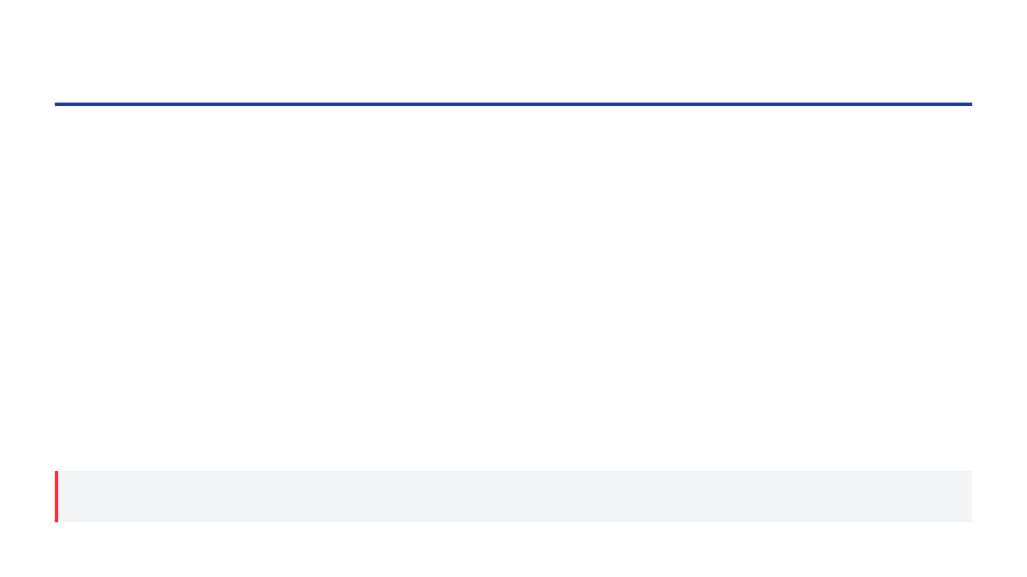
MỤC TIÊU & PHẠM VI
TRƯỜNG ĐẠI HỌC CÔNG NGHỆ THÔNG TIN
ĐHQG-HCM | NHÓM 10 - DT10
•
Mục tiêu cốt lõi: Cung cấp công cụ dự báo giá và khuyến nghị canh tác.
•
Định hướng thiết kế: Hiện thực hóa 5 Trụ cột AI Bền vững (Responsible AI).
•
Phạm vi áp dụng: 5 tỉnh Tây Nguyên (2022–2025).
Lưu ý:
Hệ thống mang tính chất tham khảo học thuật. Không thay thế tư vấn chuyên môn/thương mại.
7
/
18
Notes:
Slide 3: Mục tiêu & Phạm vi Dự án hướng tới xây dựng một hệ thống AI thực tế, tập trung giải quyết bài toán của nông dân tại 5 tỉnh Tây Nguyên. Chúng tôi xác lập rõ disclaimer ngay từ đầu: AI là công cụ tham khảo hỗ trợ ra quyết định, không phải là quyết định thay cho người dân để đảm bảo tính an toàn về trách nhiệm pháp lý.

Slide 8
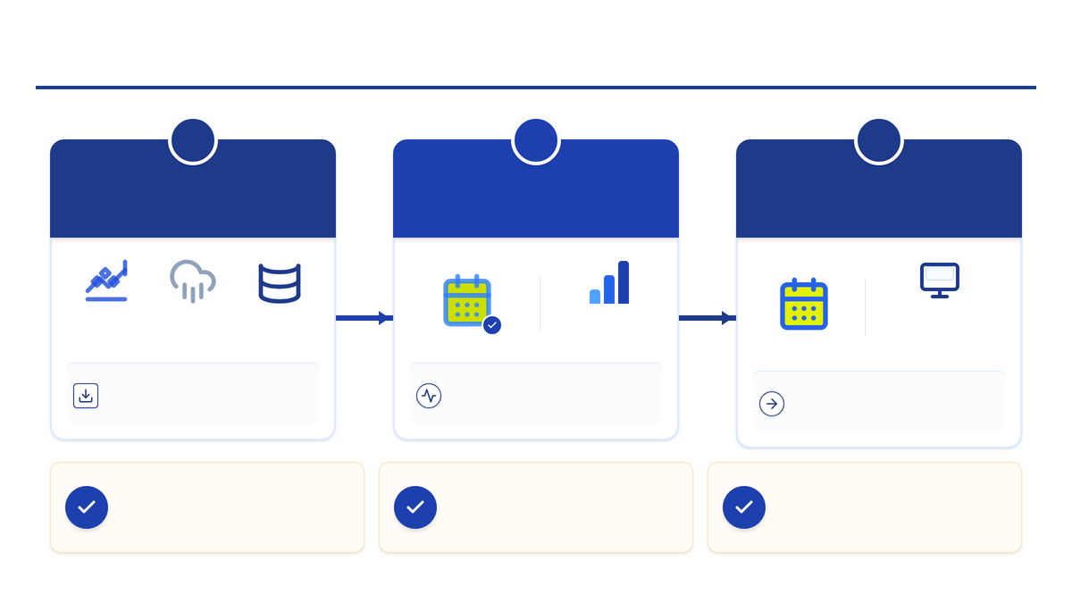
QUY TRÌNH XỬ LÝ DỮ LIỆU
TRƯỜNG ĐẠI HỌC CÔNG NGHỆ THÔNG TIN
ĐHQG-HCM | NHÓM 10 - DT10
1
2
3
Dữ liệu thô hằng ngày
Dataset Tuần
Dataset Tháng
Raw Daily Prices & Weather
2520 dòng
576 dòng • Baseline
AI
Dữ liệu giá cà phê hằng ngày
Dữ liệu thời tiết hằng ngày
Đầu vào thô
Tổng hợp
Dữ liệu đầu vào cho mô hình baseline
(raw input)
theo tuần
Thu thập từ nhiều nguồn mỗi ngày
Làm sạch • Chuẩn hóa • Tổng hợp
Chuẩn bị cho mô hình AI (baseline)
Giảm nhiễu
Tính đồng bộ
Nguyên lý KISS
Bỏ qua biến động giá ảo trong ngày/tuần.
Chu kỳ sinh trưởng và thời tiết tương thích theo tháng.
Dữ liệu nhỏ gọn, nhẹ nhàng, tối ưu tài nguyên.
8
/
18
Notes:
Slide 4: Quy trình Xử lý Dữ liệu Chúng tôi crawl dữ liệu giá cà phê thực tế hàng ngày và dữ liệu thời tiết. Sau khi lọc nhiễu, chúng tôi tổng hợp thành bộ dữ liệu tháng. Chọn dữ liệu tháng giúp nắm bắt xu hướng trung hạn tốt hơn và bám sát nguyên tắc KISS (Keep It Simple, Stupid), giúp mô hình chạy nhanh và gọn nhẹ.

Slide 9
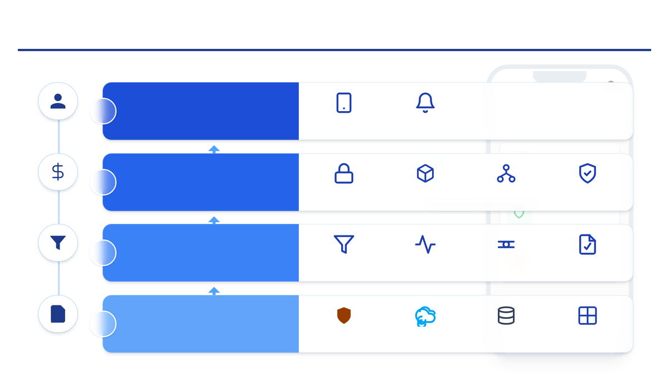
KIẾN TRÚC 4 TẦNG
TRƯỜNG ĐẠI HỌC CÔNG NGHỆ THÔNG TIN
ĐHQG-HCM | NHÓM 10 - DT10
9:41
4
Tầng 4 • Presentation Layer
👋 Xin chào nhà nông,
Đến người dùng
Mobile UI tối ưu di động • Disclaimer
Giao diện thân thiện
Cảnh báo & khuyến nghị
Hôm nay bạn muốn làm gì?
Dự báo Giá Cà Phê
Tầng 3 • AI Core Layer
DISCLAIMER
Xem dự báo giá ở các tháng tới, mức độ tin cậy.
3
Dự báo chỉ mang tính tham khảo, không thay thế quyết định của người trồng.
Xử lý & trí tuệ
FastAPI • Random Forest • Pydantic guard
FastAPI (Backend API)
Random Forest (Model ML)
Mô hình cây (Ensemble)
Pydantic guard (Validate Input)
Tư vấn Canh tác
Nhận lời khuyên chăm sóc vườn dựa trên thời tiết.
2
Tầng 2 • Filtering Layer
Cảnh báo sâu bệnh
Nội suy giá trị thiếu • Khử nhiễu cảm biến lỗi
Lọc & làm sạch dữ liệu
Khử nhiễu cảm biến
Nội suy giá trị thiếu
Kiểm tra chất lượng & hợp lệ
Làm sạch & chuẩn hóa
Phòng ngừa các bệnh phổ biến mùa mưa.
Tầng 1 • Data Layer
1
Crawler thu thập tự động giá cà phê & dữ liệu thời tiết
Giá cà phê thô hàng ngày
Dữ liệu thời tiết hàng ngày
Đầu vào thô (raw input)
Crawler thu thập tự động
Từ dữ liệu thô
9
/
18
Notes:
Slide 5: Kiến trúc 4 Tầng Hệ thống được cấu trúc 4 tầng rõ rệt. Điểm đặc biệt nằm ở tầng thứ 2: Filtering Layer đóng vai trò bảo vệ hệ thống khỏi dữ liệu nhiễu trước khi đưa vào mô hình AI ở tầng 3. Tầng 4 được tối ưu hóa hiển thị trực quan thông tin giải thích mô hình cho người nông dân.

Slide 10

PHƯƠNG PHÁP KỸ THUẬT & ĐẶC TRƯNG
TRƯỜNG ĐẠI HỌC CÔNG NGHỆ THÔNG TIN
ĐHQG-HCM | NHÓM 10 - DT10
•
Mô hình học máy: Random Forest Regressor (Ensemble Bagging).
•
Cyclic Encoding: Mã hóa chu kỳ tháng bằng hàm Sin/Cos (Giữ tính liền mạch T12-T1).
•
Area-based Lags: Đặc trưng tự hồi quy được cô lập theo huyện.
•
Mục tiêu cốt lõi: Chống rò rỉ dữ liệu (Data Leakage) chéo địa lý.
10
/
18
Notes:
Slide 6: Phương pháp Kỹ thuật & Đặc trưng Chúng tôi chọn Random Forest vì tính ổn định và khả năng xuất Feature Importance. Khi làm feature engineering, chúng tôi xử lý các thuộc tính trễ giá theo từng huyện riêng biệt để tránh rò rỉ dữ liệu huyện này sang huyện khác, đảm bảo tính đúng đắn về mặt thống kê.

Slide 11
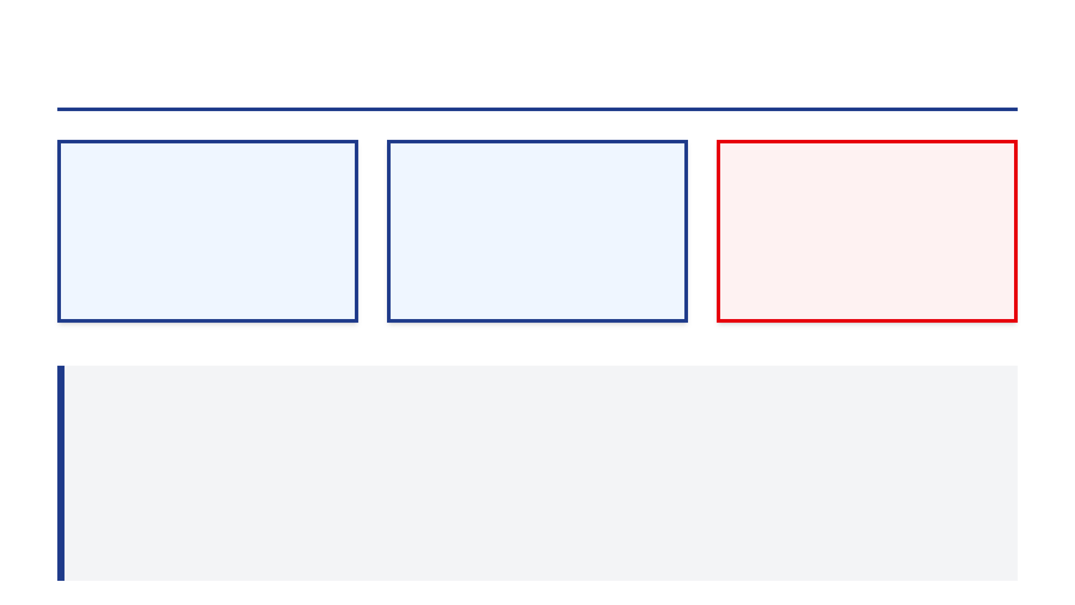
KẾT QUẢ ĐỊNH LƯỢNG (TẬP TEST 2025)
TRƯỜNG ĐẠI HỌC CÔNG NGHỆ THÔNG TIN
ĐHQG-HCM | NHÓM 10 - DT10
MAE
RMSE
R²
13,552
16,754
-0.9044
VND/kg
VND/kg
Âm
•
Trình bày trung thực R² âm do Giới hạn Ngoại suy (Extrapolation Limit).
•
Tập Train (2022-2024): Miền giá thấp (35k - 70k).
•
Thực tế 2025 (Black Swan): Giá bùng nổ vượt ngưỡng 100k - 120k.
•
Mô hình Decision Tree bị giới hạn bởi trần dữ liệu đã học (~78k).
11
/
18
Notes:
Slide 7: Kết quả Định lượng (Tập Test 2025) Chúng tôi kiểm thử mô hình trên dữ liệu năm 2025. MAE đạt 13.5k VND/kg và R² bị âm. Chúng tôi trình bày trung thực chỉ số âm này. Nguyên nhân là năm 2025 giá cà phê thực tế tăng phi mã lên hơn 100k/kg, vượt ngoài miền dữ liệu huấn luyện 2022-2024. Mô hình cây quyết định không thể ngoại suy vượt trần tập train. Đây là giới hạn kỹ thuật quan trọng giúp chúng tôi nhận thức rõ tính tin cậy của mô hình khi gặp biến cố lớn.

Slide 12

ROBUSTNESS (KHÁNG NHIỄU)
TRƯỜNG ĐẠI HỌC CÔNG NGHỆ THÔNG TIN
ĐHQG-HCM | NHÓM 10 - DT10
•
Bảo vệ 1: Validate request ở tầng API.
•
Pydantic schema chặn nhiệt độ, mưa, độ ẩm phi lý ngoài chuỗi hợp lệ.
•
Bảo vệ 2: Category Guard theo model đã train.
•
Chỉ cho phép dự đoán dựa trên các danh mục (Vùng đất, loại cà) thuộc tập huấn luyện.
•
Trả lỗi 422 cảnh báo rõ ràng thay vì suy luận sai âm thầm.
12
/
18
Notes:
Slide 8: Robustness (Kháng nhiễu) Trong repo hiện tại, lớp Robustness được hiện thực bằng validate ở tầng API và kiểm tra category theo model đã train. Nhóm không claim có một sanitizer riêng hay một lớp guardrails cho LLM production, vì các thành phần đó chưa có trong codebase này.

Slide 13
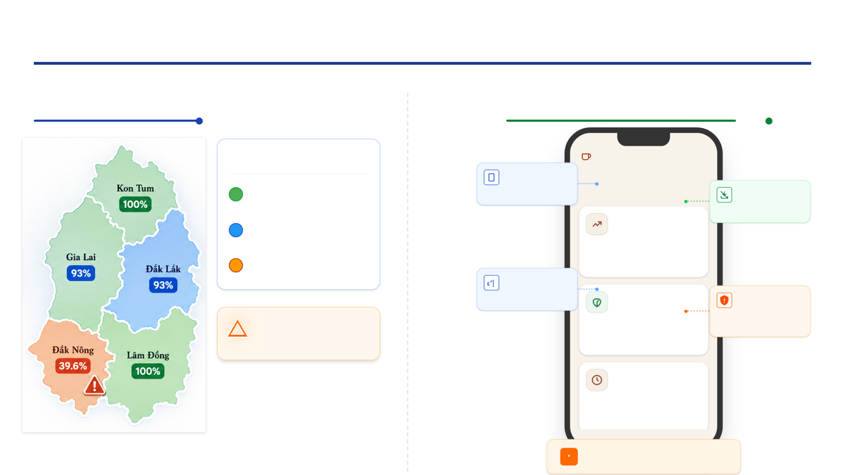
BIAS & SOCIAL IMPACT
TRƯỜNG ĐẠI HỌC CÔNG NGHỆ THÔNG TIN
ĐHQG-HCM | NHÓM 10 - DT10
Thiên lệch địa lý (Bias)
Tác động xã hội (Social Impact)
Chú giải độ phủ dữ liệu
AI Trợ Lý Cà Phê
Mobile-first
Xin chào nhà nông,
Cao
Tối ưu cho điện thoại.
Hôm nay bạn muốn làm gì?
Lịch sử Offline
≥ 90%
Lưu qua localStorage.
Trung bình
70% – 89%
Dự báo Giá Cà Phê
Thấp
Xem dự báo giá cà phê trong các tháng tới và mức độ tin cậy.
< 70%
Nút chạm lớn
Dễ thao tác ngoài thực địa.
Disclaimer
Đắk Nông có độ phủ thấp nên hệ thống luôn hiển thị
Tư vấn Canh tác
Luôn hiển thị để giảm rủi ro quyết định sai.
cảnh báo độ tin cậy thấp
Nhận lời khuyên chăm sóc vườn dựa trên thời tiết và loại đất.
tại khu vực này.
Lịch sử Dự báo
Xem lại các dự báo và lời khuyên bạn đã lưu trước đó.
13
/
Dự báo chỉ mang tính tham khảo,
18
không thay thế quyết định của người trồng.
Notes:
Slide 9: Bias & Social Impact Về trục Bias, chúng tôi phát hiện dữ liệu Đắk Nông cào được rất ít (chỉ 39.6%). Do đó hệ thống sẽ cảnh báo nông dân Đắk Nông rằng độ tin cậy dự báo vùng này thấp hơn Lâm Đồng để tránh họ ra quyết định sai. Về tác động xã hội (Social Impact), chúng tôi kiểm nghiệm thực tế giao diện di động React/Vite/Tailwind kết nối backend. Giao diện được tối ưu hóa mobile-first với màn chào rõ ràng, nút lớn tương phản cao chống chói nắng, hỗ trợ lưu trữ cục bộ để xem lịch sử khi mất mạng, và đặc biệt chân trang luôn hiển thị Disclaimer bắt buộc nhằm tránh các rủi ro quyết định kinh tế sai lệch cho người nông dân.

Slide 14
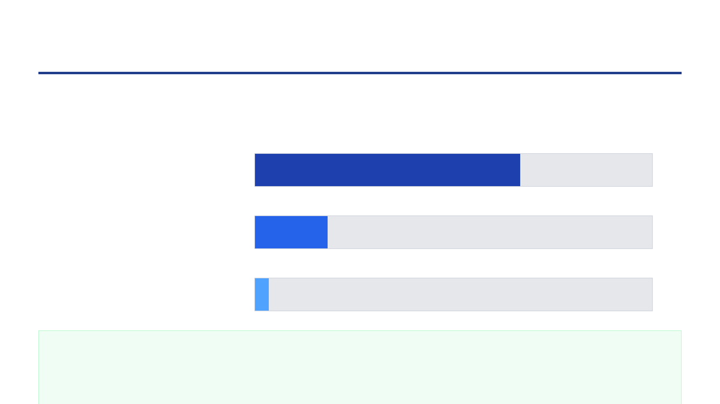
TRANSPARENCY (TÍNH MINH BẠCH)
TRƯỜNG ĐẠI HỌC CÔNG NGHỆ THÔNG TIN
ĐHQG-HCM | NHÓM 10 - DT10
MỨC ĐỘ ĐÓNG GÓP ĐẶC TRƯNG (FEATURE IMPORTANCE)
Đà giá TT (rolling_avg_7d)
72.8
%
Giá tháng trước (lag_1d)
22.2
%
Khí hậu ngắn hạn & Vĩ mô
5
%
✓
AI làm sáng tỏ lý do dự báo: Đà giá lịch sử (kỳ gần) đóng vai trò quyết định chính.
✓
Ngăn chặn nhận định cảm tính (Ví dụ: Mưa đột ngột hôm nay không làm rớt ngay giá bán ngày mai).
14
/
18
Notes:
Slide 10: Transparency (Tính minh bạch) Với trục Transparency, mô hình bóc tách rõ tầm ảnh hưởng của các biến. 72.8% giá trị dự báo được quyết định bởi trung bình trượt giá quá khứ gần. Điều này minh bạch hóa thuật toán, giúp nông dân hiểu rằng đà giá thị trường là yếu tố quyết định chính chứ không phải các yếu tố thời tiết ngắn hạn, giúp họ bình tĩnh phân tích thông tin.

Slide 15
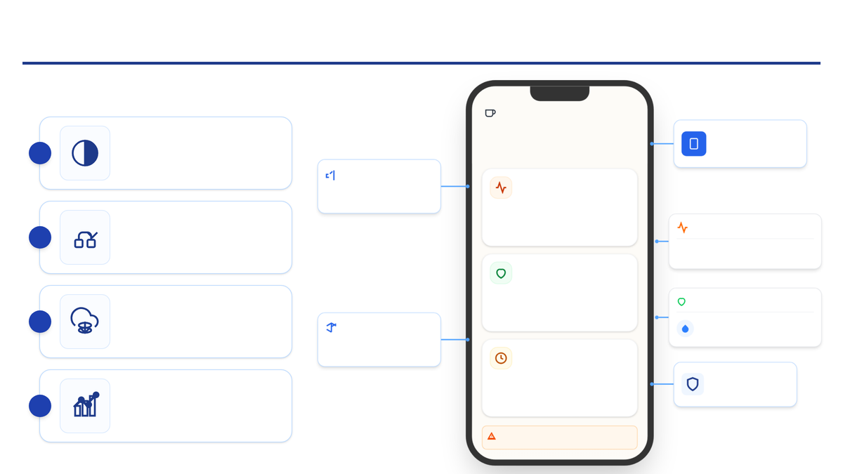
GIAO DIỆN DI ĐỘNG (MOBILE UI)
TRƯỜNG ĐẠI HỌC CÔNG NGHỆ THÔNG TIN
ĐHQG-HCM | NHÓM 10 - DT10
AI Trợ Lý Cà Phê
Neo-Brutalism
Xin chào nhà nông,
Mobile-first
1
Hôm nay bạn muốn làm gì?
Thiết kế tối ưu cho điện thoại và dùng tốt trên 3G yếu.
Tương phản cao, dễ đọc dưới nắng gắt ngoài rẫy.
Nút chạm lớn
Khu vực chạm rộng, dễ sử dụng ngoài hiện trường.
Dự báo Giá Cà Phê
Biệt lập tác vụ
Xem dự báo giá cà phê trong các tháng tới và mức độ tin cậy.
Dự báo Giá Cà Phê
Xem chi tiết >
2
Tách rõ luồng Dự báo Giá và Tư vấn Canh tác.
146.5
nghìn đ/kg
+2.8% ↗
So với tháng trước
Tư vấn Canh tác
Khuyến nghị hôm nay
An toàn dữ liệu
Nhận lời khuyên chăm sóc vườn dựa trên thời tiết và loại đất.
3
Lưu dự báo ngoại tuyến, hỗ trợ mạng 3G yếu chập chờn.
Lịch sử Offline
Tưới nhẹ buổi sáng
Xem lại dự báo và khuyến nghị ngay cả khi không có mạng.
25–31°C • Độ ẩm 68%
Lịch sử Dự báo
Disclaimer rõ ràng
Minh bạch đầu ra
Xem lại các dự báo và lời khuyên bạn đã lưu trước đó.
Thông báo cố định an toàn, luôn hiển thị ở cuối màn hình.
4
Hiển thị mức đóng góp đặc trưng và khuyến nghị rõ ràng.
Dự báo chỉ mang tính tham khảo, không thay thế quyết định của người trồng.
15
/
18
Dự báo chỉ mang tính tham khảo, không thay thế quyết định của người trồng.
Notes:
Slide 11: Giao diện Di động (Mobile UI) Chúng tôi đã hiện thực một giao diện di động bằng React. Giao diện phân tách tính năng thành các luồng độc lập, bám sát mental model của người nông dân. Ứng dụng hỗ trợ lưu trữ cục bộ để xem lại dự báo khi không có mạng, thiết kế hiện thực hoàn toàn nguyên lý Social Impact.

Slide 16
KẾT LUẬN & HƯỚNG PHÁT TRIỂN
TRƯỜNG ĐẠI HỌC CÔNG NGHỆ THÔNG TIN
ĐHQG-HCM | NHÓM 10 - DT10
Kết luận:
•
Đã Vận hành thành công cấu trúc AI End-to-End.
•
Tích hợp hiện thực thành công 5 Trụ cột AI Bền vững vào hệ thống.
•
Trung thực báo cáo giới hạn do ngoại suy mô hình cây Quyết định.
Hướng phát triển:
•
Xây dựng theo mô hình Time-series hỗ trợ trôi xu hướng (Prophet, XGBoost v2).
•
Tiến hành huấn luyện Localized models dành riêng cho các vi khí hậu (tiểu vùng).
16
/
18
Notes:
Slide 12: Kết luận & Hướng Phát triển Tóm lại, dự án DT10 đã hoàn thiện khung baseline vững chắc và tích hợp Responsible AI vào code thực tế. Trong tương lai, chúng tôi sẽ mở rộng dữ liệu và thử nghiệm các mô hình có khả năng học xu hướng tốt hơn như Prophet hay XGBoost để giải quyết triệt để bài toán ngoại suy khi thị trường biến động cực đoan.

Slide 17
KẾT LUẬN & TÀI LIỆU THAM KHẢO
TRƯỜNG ĐẠI HỌC CÔNG NGHỆ THÔNG TIN
ĐHQG-HCM | NHÓM 10 - DT10
Nhấn mạnh:
•
Đã nhận diện thành công các hạn chế thuật toán.
Tài liệu tham khảo nổi bật:
•
Breiman, L. (2001). Random Forests. Machine Learning.
•
Scikit-learn: Machine Learning in Python.
•
Microsoft Responsible AI Standard.
•
Trang tin thị trường nông sản Việt Nam và Open-Meteo API.
17
/
18
Notes:
Slide 13: Kết luận & Tài liệu Tham khảo Tổng kết ngắn gọn giá trị cốt lõi nhóm đã đạt được và trích dẫn các nền tảng khoa học nhóm đã sử dụng.

Slide 18

TRƯỜNG ĐẠI HỌC CÔNG NGHỆ THÔNG TIN - ĐHQG-HCM
XIN CHÂN THÀNH CẢM ƠN!
Questions & Answers
Trân trọng cảm ơn TS. Phan Thế Duy và các bạn đã theo dõi báo cáo.
18
/
18
Notes:
Slide 14: Xin Chân Thành Cảm Ơn! Tạm dừng, mỉm cười và chuẩn bị tinh thần trả lời câu hỏi phản biện từ hội đồng.

